Slide 1
Fra søker til kandidat
Hvor attraktivt er studietilbudet ved MN for søkere og hva mener de ferdige kandidatene om utdanningen de har vært igjennom?
Av: Hilde Omberg
Informasjonskonsulent og studienettredaktør

Slide 2
Søkertall

Slide 3
Hovedpunkter
Nedgang i absolutte søkertall nasjonalt
Nedgang i absolutte søkertall på UiO
Nedgang i søkertall er fordelt på nesten alle fagområder (ikke informasjonsteknologi)
Alle universiteter har nedgang i søkere per studieplass
UiOs nye studieprogrammer gjør det godt
Hentet fra presentasjon til Morten Aase Løver, LOS/AF/SKS
Notes:
UiO har noe større prosentvis nedgang enn andre.
Vi vet ikke om skolekullet er lavere enn i fjor. (Hvor mange 19-åringer i år i forhold til i fjor), men i følge gjennomgang av disse tallene i rekrutteringsnettverket sentralt, er det en generell nedgang på 0,23% i 19-åringer som søker.

Slide 4
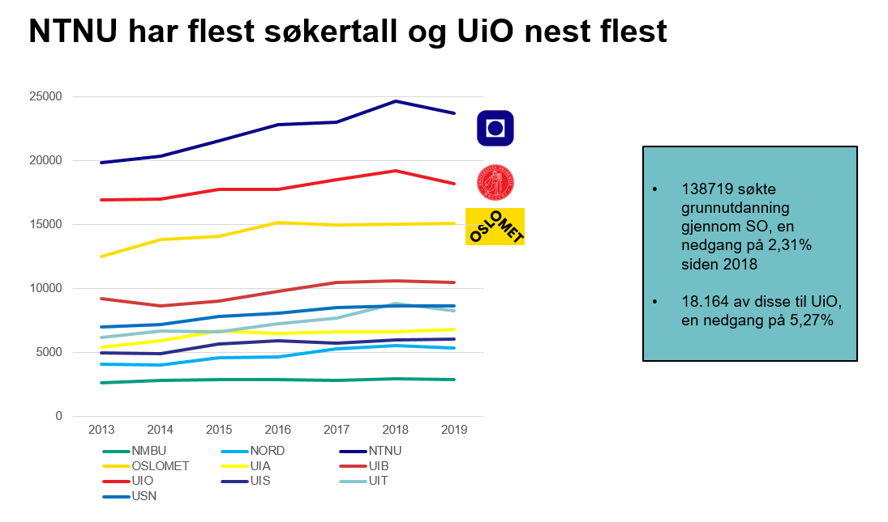
Hentet fra presentasjon til Morten Aase Løver, LOS/AF/SKS

Slide 5
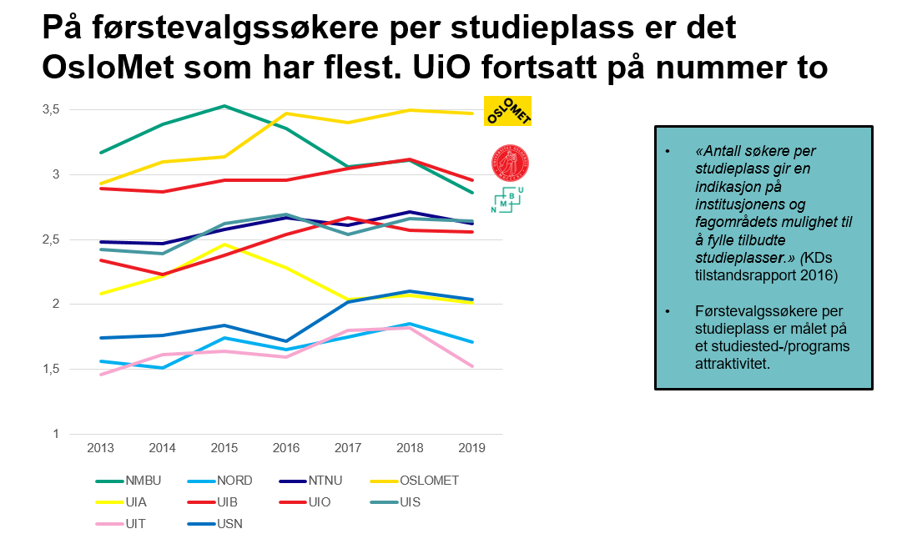
Hentet fra presentasjon til Morten Aase Løver, LOS/AF/SKS

Slide 6
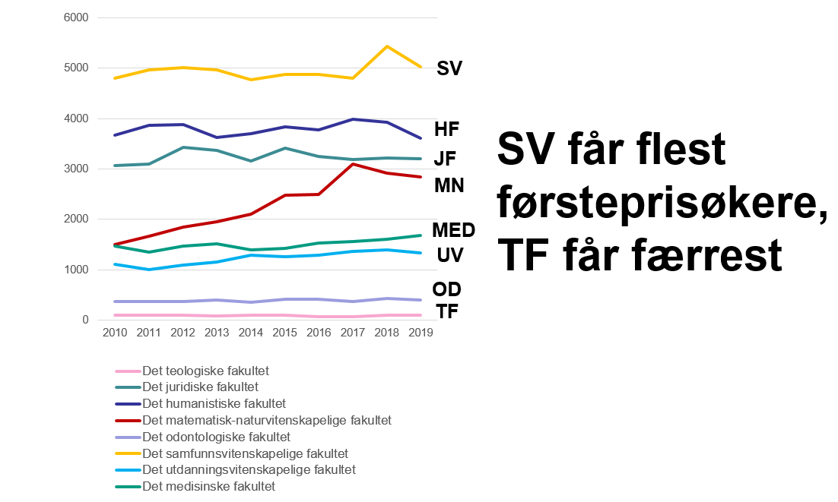
Hentet fra presentasjon til Morten Aase Løver, LOS/AF/SKS

Slide 7
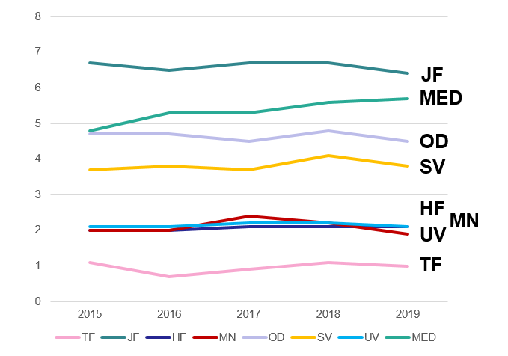
Fra 6,4 søkere per studieplass på JF til 1,0 på TF.
MN har 2,07 søker per plass.
2013 | 1,6
2014 | 1,7
2015 | 2
2016 | 2,02
2017 | 2,36
2018 | 2,2
2019 | 2,07
Hentet fra presentasjon til Morten Aase Løver, LOS/AF/SKS
Notes:
NB. Førstegangssøkere på MN-fakultet utgjør 1/3 av søkermassen. Med unntak av MNM5-Farmasi (spesielt i 2018 der førstegangsvitnemålssøkere utgjør nesten halvparten) og MNB-MENT, MNB-FAS og MNB-BIOS i 2018 (der førstegangsvitnemålssøkere utgjør ca. 40%)

Slide 8
Førstevalg pr. plasser på MN
Årsenhet i informatikk på MN ser ut til å «hente» søkere fra årsenhet i informasjonsvitenskap ved UiB som har nedgang på 22,48%.
7,4
7,3
Biovitenskap merker innføringen av R2-krav: Nedgang fra 1,6 til 1 søker per studieplass. (Går til biologistudier uten R2-krav).
6,3
4,9
3,2 | 2,6
3 | 2,6
2,9 | 1,7
2,4 | 1,9
2,4 | 1,8
2 | 1,8
2 | 1,8
1,8 | 1,8
1,6 | 1,4
1,3 | 1,4
1,6 | 1
1,5 | 1,7
1,2 | 1
0,9 | 1,1
1 | 0,9
0,9 | 1
Notes:
NB. Tallene må også sees i sammenheng med antall plasser. Noen har økt antall plasser og andre har redusert. Dette påvirker snittet.
Biovitenskap merker innføringen av R2-krav: Nedgang fra 1,6 til 1 søker per studieplass.
For biologistudier ved NMBU har antall førstevalgssøkere økt med 11,8 % fra i fjor.
På Nord universitet har biologi økt søkermengden med 44,4 % (fra 18 til 26 søkere)
På UiS går biologisk kjemi frem med 19,4% (fra 67 til 80 søkere)
NTNUs realfags- og kjemistudier har også en oppgang i antall førstegangssøkere
Siv.ing.-studiet energi og miljø har økt med 14,35%
Ingeniør-studiet i fornybar energi økt med 23,3%
Lærerutdanningen gått ned med 16,2 % (fra 206 til 173 søkere)
Geologi øker med 22,22% (fra 72 til 88 søkere)
Tall fra Universitetet i Bergen
Årsenhet i informatikk på MN ser ut til å «hente» søkere fra årsenhet i informasjonsvitenskap ved UiB som har nedgang på 22,48%.
Geovitenskap, retning geofysikk gjør det veldig bra (+40%). (NB: Bachelor i Geografi ved Nord har gått ned 45,83 %, fra 24 til 13 søkere).

Slide 9
Fullstendig oversikt søkertall MN 2019
 |  | Planlagte studieplasser | Planlagte studie-plasser (- hon. HF) | Tot. søknader | Tot. søknader | Søknader førstevalg | Søknader førstevalg | Førstevalg pr plasser | Førstevalg pr plasser
PROGRAMNAVN | Kode | 2018 | 2019 | 2018 | 2019 | 2018 | 2019 | 2018 | 2019
Informatikk | ÅRS |  | 50 |  | 1 399 |  | 372 |  | 7,4
Honours-programmet, studieretning realfag | BAC |  | 10 |  | 284 |  | 73 |  | 7,3
Informatikk: digital økonomi og ledelse | BAC | 52 | 57 | 1 479 | 1 308 | 329 | 281 | 6,3 | 4,9
Informatikk: design, bruk og interaksjon | BAC | 125 | 125 | 2 070 | 1 792 | 400 | 329 | 3,2 | 2,6
Farmasi | MAS | 68 | 68 | 970 | 1 015 | 205 | 178 | 3 | 2,6
Informatikk: robotikk og intelligente systemer | BAC | 71 | 71 | 1 270 | 994 | 207 | 122 | 2,9 | 1,7
Informatikk: språkteknologi | BAC | 60 | 60 | 1 020 | 887 | 142 | 114 | 2,4 | 1,9
Informatikk: programmering og systemarkitektur | BAC | 222 | 231 | 2 277 | 1 847 | 543 | 423 | 2,4 | 1,8
Fysikk og astronomi | BAC | 90 | 90 | 927 | 861 | 182 | 160 | 2 | 1,8
Matematikk med informatikk | BAC | 80 | 80 | 740 | 679 | 156 | 145 | 2 | 1,8
Matematikk og økonomi | BAC | 40 | 40 | 563 | 512 | 72 | 73 | 1,8 | 1,8
Elektronikk, informatikk og teknologi | BAC | 40 | 40 | 743 | 620 | 65 | 55 | 1,6 | 1,4
Realfag | ÅRS | 150 | 100 | 828 | 681 | 192 | 137 | 1,3 | 1,4
Biovitenskap | BAC | 160 | 155 | 1 302 | 828 | 254 | 153 | 1,6 | 1
Kjemi og biokjemi | BAC | 44 | 44 | 613 | 544 | 52 | 44 | 1,2 | 1
Geofysikk og klima | BAC | 40 | 38 | 342 | 344 | 36 | 40 | 0,9 | 1,1
Materialvitenskap for energi- og nanoteknologi | BAC | 45 | 45 | 494 | 419 | 47 | 39 | 1 | 0,9
Geologi og geografi | BAC | 40 | 37 | 304 | 252 | 34 | 36 | 0,9 | 1
 |  | 1327 | 1341 | 6524 | 7905 | 2916 | 2774 | 2,20 | 2,07
Lektor, 8.-13. trinn, realfag | MAS | 70 | 70 | 744 | 735 | 102 | 118 | 1,5 | 1,7

Slide 10
Hvem er MN-søkerne? Hva er de opptatt av når de skal søke på studieprogram?

Slide 11
Søkerundersøkelsen: Hva tenker søkerne om UiO?
Søkere som har søkt Universitetet i Oslo på ett av sine fem første studievalg.
2019: Svar fra 1380 respondenter
Svarprosent: 28
Sorterer på fagområde:
Informasjonsteknologi og informatikk: INFOTEKN (9%)
Matematikk og naturfag: REALFAG (6%)
Farmasi går under HELSEFAG
Notes:
Fra 2006 er utvalget begrenset til søkere som har søkt Universitetet i Oslo på ett av sine fem første studievalg.
Det er trukket et representativt utvalg blant alle utdanningssøkere med Universitetet i Oslo blant ett av sine fem første valg på prioriteringslisten i søknaden til Samordna opptak. Utvalget er trukket tilfeldig.
Det er verdt å merke seg at utvalget fra INFOTEKN og REALFAG er begrenset, da de utgjør til sammen 15%. (9% Informasjonsteknologi og informatikk
6% matematikk og naturfag).
Tallene må sees i sammenheng med andre undersøkelser.

Slide 12
Hvem er MN-søkerne?
Jeg er fra Oslo og er blant jentene som utgjør i overkant av 1/3-del på programmet.
Jeg søkte fordi jeg er interessert i realfag og teknologi og vil ha en god jobb. Som Ifi-student er jeg også litt mer opptatt av lønn.
Josefine er BA-student. Hun er over 23 år og har studert eller gjort noe annet fra før studiene. (Samme som ca. 62% av søkerne.)
Notes:
Store ulikheter mellom alder på søkerne.
På MN er kun 38, 3% av søkerne under 23 år. Til sammenligning er 48,2% på SV under 23 år. (Tall fra 2019).
Andel kvinner på 3-årige BA-program (NB. Tall fra 2018):
Programmet med flest kvinner er Farmasi, (MNM5-FARM: 68,6%), etterfulgt av biovitenskap (MNB-BIOS. 64,3%). En ørliten nedgang i kvinnelige søkere på disse programmene fra 2017 til 2018.
På veldig mange av våre andre programmer er søkermassen i mange tilfeller over 70% mannlig. Ytterpunktene her er ELITE, Informatikk med programmering, robotikk og MAEC, med rundt 80% mannlige søkere. Det forekommer også visse forskjeller mellom opptaksårene.
Fra søkerundersøkelsen 2019:
Valg av studiet: Viktigst er personlig interesse for faget:
Spm 3: Oppgi hvor viktig følgende grunner var for ditt valg av studieprogram som første prioritet på en skala fra 1 til 5, der 1 er svært uviktig og 5 er svært viktig.*
For UiO generelt svarer 93% at personlig interesse for fagområdet er svært viktig (72%)/viktig(21%), mens på Informasjonsteknologi og informatikk svarer 52% det er svært viktig og 30% viktig. (82% tilsammen). På Matematikk og naturfag er personlig interesse for fagområdet mer på linje med resten av UiO.
MN-studentene er mer opptatt av jobbmuligheter en den generelle UiO-søker.

Slide 13
Hvem er MN-søkerne?
Herman kommer rett fra VGS.
Jeg er fra Oslo, fra Katta.
Jeg begynte fordi jeg hadde skolebesøk fra UiO og var på Åpen dag.
Jeg er fra Oslo og er blant jentene som utgjør ca. 1/3-del på programmet.
Jeg (og halvparten av de i klassen min) bestemte oss for studiet etter nyttår på 3. året.
Jeg brydde meg ikke om hva vennene mine skulle studere, men jeg ble påvirket av venner og familie i valget. UiO.no var den viktigste informasjonskanalen for valg av studiet (UiO: 40%). Deretter kom utdanning.no (UiO:36%)
Jeg søkte fordi jeg er interessert i realfag og teknologi og vil ha en god jobb.
Josefine er over 23 år og har studert eller gjort noe annet fra før studiene.
Samme som ca. 62% av søkerne.
Notes:
Søkerundersøkelsen 2019: Fra UiO-søkere generelt:
48% av VGS-elevene bestemte seg etter nyttår på 3. året. 17% bestemte seg før nyttår.
Åpen dag på UiO påvirket i stor grad valg av utdanning for 79 prosent, etterfulgt av veiledning hos UiO og besøk fra UiO på skolen
Spm 8: Hvilke informasjonskilder var de viktigste for deg da du bestemte deg for studie(ene) du har søkt ved UiO?
UiO.no er viktigste informasjonskanal etter utdanning.no. Deretter kommer familie og venner.
Spm 10: Hvordan vil du helst få informasjon om studier ved UiO?
54% vil ha informasjon fra UiO.no. Deretter kommer utdanning.no (38%) og en rekke møteplasser som utdanningsmesse (27%), rådgiver/lærer på skolen (24%), Åpen dag (24%). 26% Svarer de vil ha informasjon via sosiale medier. (Søkerne har kunnet velge flere alternativer).
Spm. 11: Hva vil du helst få informasjon om når du skal velge hva du skal studere? *
8 av 10 vil helst ha informasjon om hva de lærer på studieprogrammet. Deretter hvordan undervisningen er lagt opp og jobbmuligheter.
Av den totale søkermassen, inklusive VGS-elever, MN-utvalg:
REALFAG: 43% bestemmer seg for valget av studieprogram etter fullført VGS
INFOTEKN: 63% bestemmer seg for valget av studieprogram etter fullført VGS

Slide 14
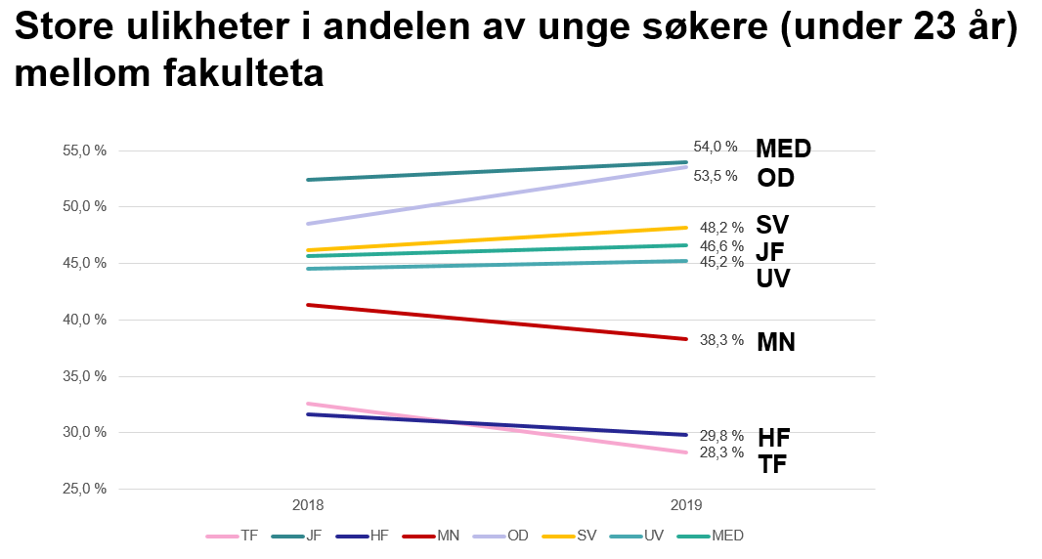
Hentet fra presentasjon til Morten Aase Løver, LOS/AF/SKS

Slide 15
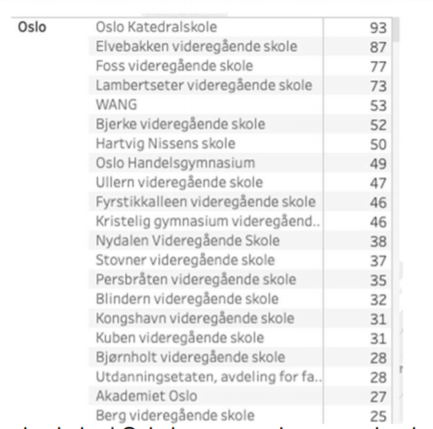
Hvilke videregående skoler kommer våre studenter fra?
De fleste av våre Oslo- og Akershus-søkere kommer fra gode videregående skoler, rangert med karakter mellom 3,5-4 på en skala til 6.
Tabell 2: Viser hvilke videregående skoler i Oslo kommer søkere som har hatt et av MNs-programmer på 1. prioritet.
Hentet fra presentasjon til Biljana Dragisic, Matematisk institutt.
Ref: Rapport bestilt av Kunnskapsdepartementet, Skolekvalitet i videregående opplæring (Falch, et. al, 2016, s. 107-114).

Slide 16
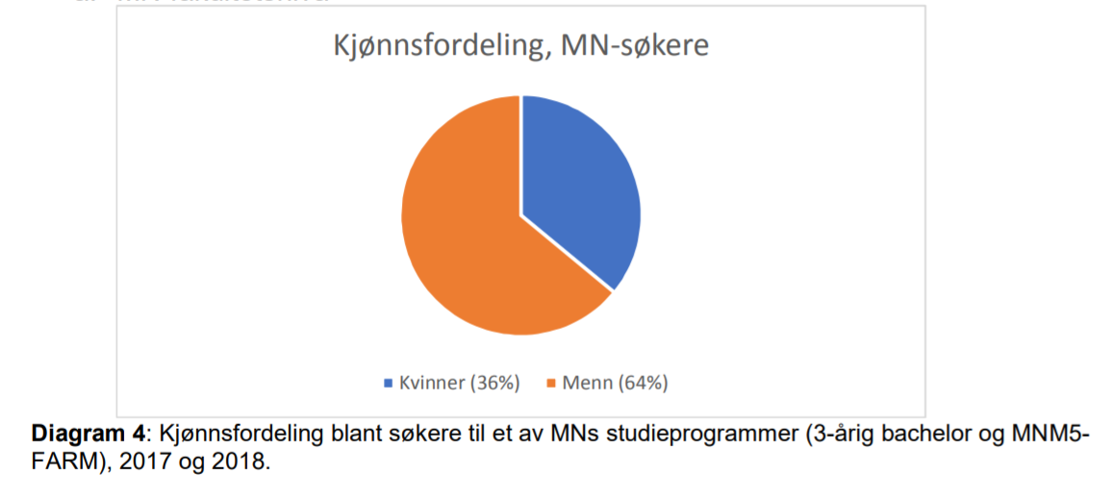
Kjønnsfordeling (NB. Tall fra 2018)
Hentet fra presentasjon til Biljana Dragisic, Matematisk institutt
Notes:
Når det gjelder kjønnsfordeling blant søkere, er diversiteten mye større på programnivå enn på MN-fakultetsnivå, både blant søkere og blant opptatte studenter. Programmet med flest kvinner er MNM5-FARM, etterfulgt av MNB-BIOS. På veldig mange av våre andre programmer er søkermassen i mange tilfeller over 70% mannlig. Ytterpunktene her er MNB-INP, MNB-EIT og MNB-INR med over 80% mannlige søkere. Det forekommer også visse forskjeller mellom opptaksårene.
På fakultetsnivå er ca. 1/3 av søkere kvinner (diagram 4) og den fordeling er stort sett beholdt i alle aldersgrupper.

Slide 17
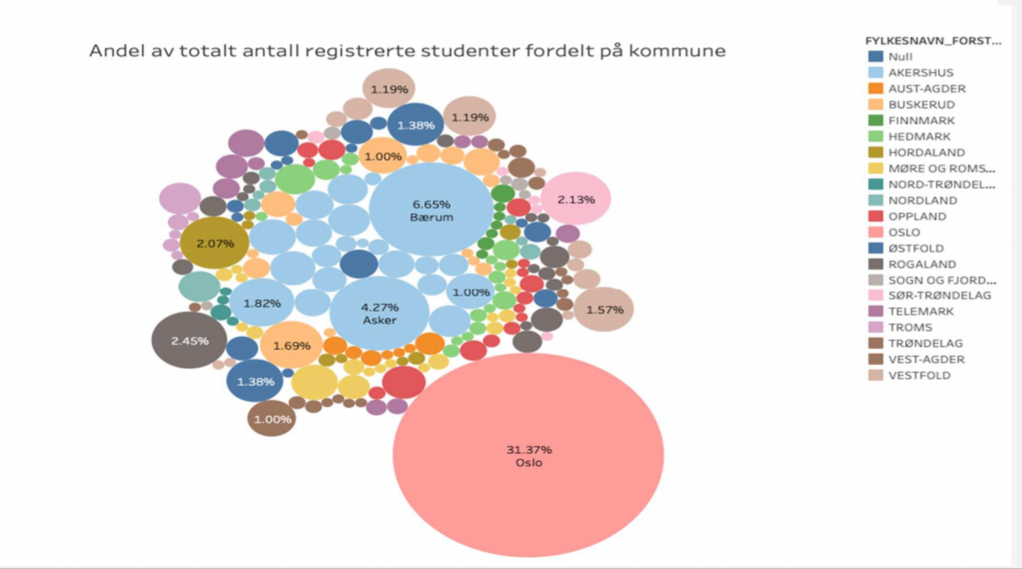
De fleste av våre førsteprioritetssøkere som har blitt til MN-studenter kommer fra Oslo og Akershus (ca. 45%)
Bilde 1: Fremstilling av hvor studenter som hadde MNs-programmer på 1. prioritet kommer fra. NB! Tall fra 2018.
Hentet fra presentasjon til Biljana Dragisic, Matematisk institutt
Notes:
Ordinær vs. Førstegangsvitnemål:
Førstegangssøkere på MN-fakultet utgjør 1/3 av søkermassen. Med unntak av MNM5-Farmasi (spesielt i 2018 der førstegangsvitnemålssøkere utgjør nesten halvparten) og MNB-MENT, MNB-FAS og MNB-BIOS i 2018 (der førstegangsvitnemålssøkere utgjør ca. 40%) stemmer programfordelte tall overens med fordelingen på fakultetet, der ca. 20-30% er førstegangsvitnemålssøkere. Det er viktig å poengtere at disse kvotene er fordelt med 50% hver i opptaksrunde, slik at halvparten av studieplasser settes av for hver av kvotene.

Slide 18
Søkerne til UiO kommer fra hele landet, men flest fra Oslo og Østlandet
Hentet fra presentasjon til Morten Aase Løver, LOS/AF/SKS

Slide 19
NTNU rekrutterer også fra våre områder, men aller mest Trøndelag
Hentet fra presentasjon til Morten Aase Løver, LOS/AF/SKS
Notes:
Hva gjør NTNU som lykkes på Geofag?

Slide 20
UiO får størst andel av søkerne i Oslo, færrest i Hordaland
Oslo > Østlandet > Sørlandet > Vestlandet > Trøndelag > Nord-Norge > Hordaland
Hentet fra presentasjon til Morten Aase Løver, LOS/AF/SKS

Slide 21
Hvorfor ikke UiO som førstevalg?
UiO ikke tilbyr fagkombinasjonen jeg helst vil studere
Jeg ønsker å studere et annet sted enn i Oslo. Jeg vil studere i nærheten av der jeg bor.
Det er vanskelig og dyrt å få bolig i Oslo!
Notes:
Blant de som ikke har studieprogrammer ved UiO som første prioritet er de viktigste årsakene til dette at UiO ikke tilbyr fagkombinasjonen de helst vil studere, at de ønsker å studere et annet sted enn i Oslo, og at det er vanskelig/dyrt å få bolig i Oslo.

Slide 22
Hva er viktigst for valg av studieprogram?
Søkerundersøkelsen 2019: Spm 3: Oppgi hvor viktig følgende grunner var for ditt valg av studieprogram som første prioritet på en skala fra 1 til 5, der 1 er svært uviktig og 5 er svært viktig.*
Muligheten for en god jobb er viktigere for MN-studentene enn øvrige UIO-søkere.
Notes:
I fjor var dette viktigst for den generelle UiO-søker:
Personlig interesse for fagområdet
Faglig kvalitet på studieprogrammet
Gode jobbmuligheter
For UIO generelt svarer 93% at personlig interesse for fagområdet er svært viktig (72%)/viktig(21%), mens på Informasjonsteknologi og informatikk svarer 82% det samme. (Kun 52% svarer det er svært viktig og 30% viktig).

Slide 23
Hvilken norsk utdanningsinstitusjon tror du er best når det gjelder:
Kathrine har søkt REALFAG eller INFOTEK-fag.
Hun har høyst sannsynlig ikke UiO som førstevalg, men blant ett av sine 5 første.
Kvaliteten på forskningen
Jeg tror kvaliteten på forskningen er bedre på NTNU enn UiO. Det tror også flertallet av de andre UiO-søkerne (43% tror NTNU, 24% UiO).
Kvaliteten på utdanningen
Jeg tror kvaliteten på utdanningen er bedre på NTNU enn UiO.
De andre UiO-søkerne tror UiO er bedre.
Jeg tror mulighetene for å få en jobb innenfor det fagfeltet jeg har studert er bedre på NTNU enn UiO.
Jeg tror også lønnen blir bedre om jeg har studert på NTNU.
De andre UiO-søkerne tror UiO er bedre.
Mulighetene for å få jobb innenfor det fagfeltet jeg har studert
Jeg tror det sosiale miljøet og muligheten til å bli kjent med andre studenter
er litt bedre på NTNU enn på UiO. Det tror også flertallet av andre UiO-søkerne.
Det sosiale miljøet og muligheten til å bli kjent med andre studenter
Notes:
Søkerundersøkelsen 2019:
Hvilken norsk utdanningsinstitusjon tror du er best når det gjelder følgende forhold?
Kvaliteten på forskningen:
UiO-søkerne: 43% tror NTNU, 23% UiO (Av VGS-elevene tror 50% NTNU er best og 21% UiO).
MN-søkerne: 43% av REALFAG tror NTNU er best, og 29% UiO. Av INFOTEKN-søkerne tror hele 52% NTNU er best og 20% UiO.
Kvaliteten på utdanningen:
41% av MN-søkerne (både innen informatikk og realfag) tror NTNU er best.
Kun 27% av den generelle UiO-søkeren tror det samme. Her tror 27% av søkerne UiO er best. 13% tror alle er ca. like gode og 11% har ikke noe intrykk.
Jobbmuligheter: Mulighetene for å få en jobb innenfor det fagfeltet som man har studert
Rundt 40% av MN-søkerne tror NTNU gir best jobbmuligheter. (37% av de som har søkt REALFAG og 45% av de som har søkt INFOTEK-fag. (25% av REALFAG og kun 16% av INFOTEKN tror UiO er best). Den generelle UiO-søker er mye mer positiv til UiO.
26% av den generelle UiO-søker tror UiO gir de beste jobbmulighetene - kun 23% tror NTNU. 19% tror alle er ca. like gode. (Denne andelen øker stadig).
1 av 4 tror UiO er best når det gjelder mulighetene for å få en godt betalt jobb etter studiene. (23% tror UiO. 19% NTNU Og 10% BI). PÅ MN: På både REALFAG og INFOTEKN tror 17% UiO gir best muligheter for en godt betalt jobb. 33% og 30% tror NTNU gir best muligheter.
Studiemiljø: Hvilken norsk utdanningsinstitusjon tror du er best?
21% av alle UiO-søkere tror alle er ca. like gode.
Tror NTNU er best:
MN (Matematikk og naturfag) 28 %
MN (Informasjonsteknologi og informatikk) 34 %
Snitt, UiO-søkere 22 %
Tror UiO er best:
MN (Matematikk og naturfag) 20 %
MN (Informasjonsteknologi og informatikk) 17 %
Snitt, UiO-søkere 19 %
Hvilken norsk utdanningsinstitusjon tror du er best når det gjelder følgende forhold? Kvaliteten på utdanningen
Tror UiO er best:
MN (Matematikk og naturfag) 30 %
MN (Informasjonsteknologi og informatikk) 27 %
Snitt, UiO-søkere 36 %
Tror NTNU er best:
MN (Matematikk og naturfag) 41 %
MN (Informasjonsteknologi og informatikk) 41 %
Snitt, UiO-søkere 27 %

Slide 24
Hvilken norsk utdanningsinstitusjon tror du er best når det gjelder kvaliteten på forskningen
Generelt bilde fra UiO-søkerne om at NTNU er best. Hele 52% av Ifi-søkerne mener det samme.

Slide 25
Kun 27 %
av UiO-søkerne mener UiO er Norges beste universitet
Notes:
Søkerundersøkelsen 2019:
Kun 27 % av de spurte søkerne på UiO mener UiO er Norges beste universitet

Slide 26
Hvordan har studentene det under studiene? Hva er de opptatt av? Hva er bra? Hva savner de?

Slide 27
Målinger ved UiO
Sendt til alle norske heltidsstudenter under 35 år som er registrert i lånekassa (både i Norge og utlandet)
Kandidat-undersøkelsen
Hvert 4. år Ny i 2018
SHOT-undersøkelsen
Studentenes helse- og trivselsundersøkelse
Studiebarometeret
NOKUT om studiekvalitet
Til studenter på 3. semester
Svarprosent nasjonalt 31%.
UiO: 5000 svar: 37%
Notes:
SHOT: Det psykososiale miljøet. (UiO er dominerende i det nasjonale utvalget, med høy svarprosent).
(Se Solveigs blogginnlegg etter undersøkelsen ble publisert høsten 2018: «Vi tar studentenes helse og trivsel på alvor»: https://titan.uio.no/node/3030)
Se hele rapporten og utvalgte tall for fakultetene/UiO her: https://www.uio.no/studier/om/laringsmiljo/shot/index.html
Vi vet ikke antall som har svart på fakultetet. Vi har ikke fått tallgrunnlaget. Det er gjort en vurdering om at resultatene som blir publisert har "et signifikant andel svar". Hvis det er for få respondenter blir ikke resultatene vist.
Flere av svarene i undersøkelsen nasjonalt er ikke gjengitt for UiO. Rapporten har en del alvorlige funn på tema som selvskading, selvmord, insomnia og spisevansker. Mange svarer også at de har veldig høye mål for seg selv. Ingen av disse tallene/temaene er brutt ned for UiO spesifikt.
Generelt er over 50% av de som har svart nasjonalt på sitt 6. semester eller mer. Av de som har svart kan det også inkludere enkeltemnestudenter, også på masternivå. Generelt har UiO flere av denne studentgruppen enn andre utdanningsinstitusjoner. Enkeltenestudenter er f.eks. ikke inkludert i fadderordningen eller programseminar, da de ikke er del av et studieprogram. Dette kan påvirke resultatene knyttet til generelle funn som f.eks. ensomhet.
Ettersom over 50% går i 6. semester eller senere, forteller ikke resultatene om opplevelsen av alle tidspunkt gjennom studiet. Vi vet at det som skjer med studenter i løpet av studietiden er at de bytter studier og fag. Studentmassen "løser seg opp" utover i studieløpet. Vi kan anta at det har noe å si for opplevelsen av tilhørighet over tid.

Slide 28
Studiemiljø
Fra søkerundersøkelsen 2019 (viser at studiemiljøet er viktig før de som søker).
Spm 3: Oppgi hvor viktig følgende grunner var for ditt valg av studieprogram på en skala fra 1 til 5, der 1 er svært uviktig og 5 er svært viktig.

Slide 29
Våre studenter blir godt tatt imot og trives
Mest fornøyd på UiO med det fysiske læringsmiljøet. Mer fornøyd enn UiO generelt på: faglig veiledning, tilbakemelding på læring, undervisningen og måten studier er strukturert på.
Studentene våre er veldig fornøyd med fadderordningen totalt sett og på alle underpunkter.
MN 71 poeng, landet 69 og UiO 67
Våre studenter føler seg bedre mottatt enn ellers i landet og på UiO
MN 89,8% - landet 88,4%
Fra SHOT-undersøkelsen 2018
Notes:
Fra SHOT-undersøkelsen 2018:
Mottatt på studieprogrammet
Følte du deg godt mottatt på nåværende studieprogram da du var ny student (% ja)?
MN: 89,8%, Landet: 88,4% og generelt ved UiO: 84,1%
Opplevelse av fadderordningen (Deltakelse i fadderordning på MN var på 60%).
Hvordan opplevde du fadderordningen (eller lignende) når det gjelder ....(0-100 poeng)?
Vi skårer høyere enn UiO generelt og landet på alle punkter. Som f.eks. de sosiale arrangementene, muligheten til å bli kjent med nye studenter, informasjonen om lærerstedet,
Om fadderordningen totalt sett er vi på topp på UiO og godt over lander.
Trivsel med studiet
Oppgi hvor fornøyd du er med disse faglige forholdene det siste semesteret (0-100 poeng):
HVORFOR: Dette er noe vi tar på alvor. Hva vi gjør på MN: Vi forsøker å nå ut til studentene i starten. Vi har opp mot 80% oppmøte på programseminar. Vi har stor grad av sosiale tilbud som oppleves som obligatoriske. Vi jobber kontinuerlig med dette. (Se hovedbudskap tidligere dokument). Vi gjør mye for studentene våre, men vi tar på alvor at vi ikke når ut til alle.
Eksamensangst: Ligger på samme nivå som de andre
Et av de store temaene for denne undersøkelsen er ensomhet.
ENSOMHET: Her skiller vi oss ikke ut fra de andre, og ligger likt med landet generelt. Men, det er fortsatt en betydelig andel studenter som oppgir at de ofte eller svært ofte føler seg ensomme.
SOMATISKE PLAGER: Generelt høy andel generelt av somatiske plager: Høy/svært høy: 31% (1 av 3)
Psykiske plager - Psykiske plager og omfang: Alvorlig (15%), alvorlige og mange symtomer(12%): 27%
EKSAMENSANGST – tilsvarende landet. Og UiO. (Ja, en del og svært mye, til sammen 42%).
Arbeid og økonomi: Ikke noe som utmerker seg, på gjennomsnittet. Går på økonomisk robusthet og inntekt.
Bruk av narkotika:
- UiO ligger generelt over landet i andel som har brukt narkotika.
- MN ligger på 8.0, UiO 7.6 og landet på 5.7. MN skiller seg ikke markant ut på UiO. HF har mest bruk av narkotika på UiO.
- MN ligger høyt over landssnittet med MN 7.4 % (UiO – 5.8%, landet 5.4%) Dette gjelder studenter som bruker legemidler for å øke konsentrasjonsevnen, heve energinivået etc.
STUDIEBAROMETERET:
BA-studentene scorer markant høyere enn MA-studentene på de to påstandene:
- Jeg ble inkludert i et faglig fellesskap med andre studenter på studieprogrammet tidlig i studieløpet (BA 4,0 vs 3,6 MA)
Jeg ble inkludert i et sosialt fellesskap med andre studenter på studieprogrammet tidlig i studieløpet (BA 4,1 vs 3,6 MA)
MA-studentene scorer litt høyere enn BA-studentene på de to påstandene:
- Jeg ble inkludert i et faglig fellesskap med faglige ansatte på studieprogrammet tidlig i studieløpet (MA 3,2 vs 3,0 BA)
- Studieprogrammets innhold samsvarte godt med forventningene jeg hadde før studiestart (MA 3,9 vs 3,7 BA)
BA- og MA-studentene scorer likt på de to påstandene:
- De faglige ansatte la tydelig fram faglige forventninger og krav til meg tidlig i studieløpet (3,7)
- Jeg fikk tidlig innføring i fagfeltets arbeidsmetoder og begrepsramme (3,6)
Ellers har jeg også sammenlignet "Faglig og sosialt miljø" på BA og MA og her ser det ikke ut til å være noen forskjeller:
- Det faglige miljøet blant studentene på studieprogrammet BA og MA 4,0
- Det sosiale miljøet blant studentene på studieprogrammet BA og MA 4,0

Slide 30
ForVei og programseminar er gode og viktige tiltak!
1 av 3 føler seg ofte eller svært ofte ensomme
Ca. 1 av 3 har hatt somatiske plager.
Ca. 1 av 3 har hatt psykiske plager.
Her skiller vi oss ikke ut fra de andre, og ligger likt med landet generelt.
MN-studenter opplever god trivsel på studiet, på lik linje med landet
MN 68 poeng, UiO 61
Studiebarometeret: BA er mer fornøyd med inkluderingen i faglig – og sosialt fellesskap på starten av programmet enn master.
Fra SHOT-undersøkelsen 2018
Notes:
- Deltakelse i fadderordning: 60% - ok
Følte du deg godt mottatt på nåværende studieprogram da du var ny student (% ja)?
Opplevelse av fadderordningen
Hvordan opplevde du fadderordningen (eller lignende) når det gjelder ....(0-100 poeng)?
Vi skårer høyere enn UiO generelt og landet på alle punkter. Som f.eks. de sosiale arrangementene, muligheten til å bli kjent med nye studenter, informasjonen om lærerstedet,
Om fadderordningen totalt sett er vi på topp på UiO og godt over lander.
Trivsel med studiet
Oppgi hvor fornøyd du er med disse faglige forholdene det siste semesteret (0-100 poeng):
HVORFOR: Dette er noe vi tar på alvor. Hva vi gjør på MN: Vi forsøker å nå ut til studentene i starten. Vi har opp mot 80% oppmøte på programseminar. Vi har stor grad av sosiale tilbud som oppleves som obligatoriske. Vi jobber kontinuerlig med dette. (Se hovedbudskap tidligere dokument). Vi gjør mye for studentene våre, men vi tar på alvor at vi ikke når ut til alle.
Eksamensangst: Ligger på samme nivå som de andre
Et av de store temaene for denne undersøkelsen er ensomhet.
ENSOMHET: Her skiller vi oss ikke ut fra de andre, og ligger likt med landet generelt. Men, det er fortsatt en betydelig andel studenter som oppgir at de ofte eller svært ofte føler seg ensomme.
SOMATISKE PLAGER: Generelt høy andel generelt av somatiske plager: Høy/svært høy: 31% (1 av 3)
Psykiske plager - Psykiske plager og omfang: Alvorlig (15%), alvorlige og mange symtomer(12%): 27%
EKSAMENSANGST – tilsvarende landet. Og UiO. (Ja, en del og svært mye, til sammen 42%).
Arbeid og økonomi: Ikke noe som utmerker seg, på gjennomsnittet. Går på økonomisk robusthet og inntekt.
Bruk av narkotika:
- UiO ligger generelt over landet i andel som har brukt narkotika.
- MN ligger på 8.0, UiO 7.6 og landet på 5.7. MN skiller seg ikke markant ut på UiO. HF har mest bruk av narkotika på UiO.
- MN ligger høyt over landssnittet med MN 7.4 % (UiO – 5.8%, landet 5.4%) Dette gjelder studenter som bruker legemidler for å øke konsentrasjonsevnen, heve energinivået etc.
STUDIEBAROMETERET:
BA-studentene scorer markant høyere enn MA-studentene på de to påstandene:
- Jeg ble inkludert i et faglig fellesskap med andre studenter på studieprogrammet tidlig i studieløpet (BA 4,0 vs 3,6 MA)
Jeg ble inkludert i et sosialt fellesskap med andre studenter på studieprogrammet tidlig i studieløpet (BA 4,1 vs 3,6 MA)
MA-studentene scorer litt høyere enn BA-studentene på de to påstandene:
- Jeg ble inkludert i et faglig fellesskap med faglige ansatte på studieprogrammet tidlig i studieløpet (MA 3,2 vs 3,0 BA)
- Studieprogrammets innhold samsvarte godt med forventningene jeg hadde før studiestart (MA 3,9 vs 3,7 BA)
BA- og MA-studentene scorer likt på de to påstandene:
- De faglige ansatte la tydelig fram faglige forventninger og krav til meg tidlig i studieløpet (3,7)
- Jeg fikk tidlig innføring i fagfeltets arbeidsmetoder og begrepsramme (3,6)
Ellers har jeg også sammenlignet "Faglig og sosialt miljø" på BA og MA og her ser det ikke ut til å være noen forskjeller:
- Det faglige miljøet blant studentene på studieprogrammet BA og MA 4,0
- Det sosiale miljøet blant studentene på studieprogrammet BA og MA 4,0

Slide 31
Målinger ved UiO
Sendes til BA-studentene på 3. semester og MA på 2. og 5. året.
Kandidat-undersøkelsen
Hvert 4. år Ny i 2018
SHOT-undersøkelsen
Studentenes helse- og trivselsundersøkelse
Studiebarometeret
Hvert år. NOKUT om studiekvalitet
Antall besvarelser 2018: 686
Svarprosent: 45%
Sendes til nesten alle norske institusjoner som har bachelor og/eller master-programmer.
Notes:
STUDIEBAROMETERET 2018:
Undersøkelsen spør om studentenes oppfatninger om kvalitet i studieprogrammer ved norske høyskoler og universiteter.
Studentene svarer på hvert spørsmål ved bruk av en skala fra 1-5, der 5 angir best score.
Undersøkelsen går årlig ut til 2. års bachelorstudenter (i sitt 3. semester på høsten), til 2. års masterstudenter og til 2. og 5. års studenter på mastergradsutdanninger som er fem år eller lengre. Også studenter på 4-årige lærerutdanninger omfattes av undersøkelsen. Studenter som er i permisjon inngår ikke i populasjonen.
Bachelorprogrammene på MN er evaluert av studentene som startet på de «nye programmene» i 2017, da de var i sitt 3. semester på høsten. Alle bachelorprogrammene hadde mange nok svar og høy nok svarprosent til å få publisert resultater for 2018.
FINN TALL:
Du kan selv hente ut ønsket studieprogram på http://www.studiebarometeret.no/no
Se f.eks. bachelor i biovitenskap: http://www.studiebarometeret.no/no/student/studieprogram/1110_mnb-bios/
Se rektors blogg om resultene 2018: https://www.uio.no/om/aktuelt/rektorbloggen/2019/studiebarometeret-2018.html

Slide 32
Generelt gode tall for MN-sammenlignet med UiO og landet.
Tabellen viser fakultetsrapport for MN.
Notes:
Generelt og litt overordnet om årets (eg. fjorårets) resultater:
UiO-snittet på de fleste indeksene er på samme nivå som 2017, bortsett fra yrkesrelevans som har gått ned fra 3,9 til 3,1 fra 2017 til 2018. En forklaring på dette kan være at spørsmålene i dette batteriet er formulert på en annen/ny måte.
Sammenlignet med de andre fakultetene på UiO (når vi ser bort fra TF som totalt kun har 26 respondenter), ligger vi høyest eller nest høyest på de fleste indeksene, som i tidligere år. På de indeksene vi ligger dårlig an i forhold til de andre fakultetene, gjorde vi det også i 2017. Vi ligger over nasjonalt snitt og UiO-snittet på de fleste indeksene (som tidligere år).

Slide 33
Vurdering av utdanning underveis i studiene
Tabellen viser fakultetsrapport for MN.
Notes:
Bachelor på geofag, spesielt GFK har lav score på mange av hovedindeksene og spesielt lav på Alt-i-alt-vurderingen.

Slide 34
Vurdering av egen utdanning etter avlagt grad fra MN (BA, MA og PHD)
Tabellen er fra Kandidatundersøkelsen 2018
Tall fra 2018, MN fakultetsnivå
4,2
Alt i alt hvor fornøyd/misfornøyd er du med det faglige utbyttet av utdanningen du har tatt på UiO?
På en skala fra 1- 5, svarer MN-kandidatene i snitt 4,2.
Våre kandidater er tilfredse med det faglige utbytte på utdanningen og ligger på snittet med UiO.
Bachelor har tilfredshet på 4,1. (UiO-snitt: 3,9).

Slide 35
Målinger ved UiO
Hvordan opplever våre kandidater møtet med arbeidslivet?
Hvordan vurderer de utdanningen sin?
UiO: 6253 svar = 38 %
MN: 1067 svar = 36%
Kandidat-undersøkelsen
Hvert 4. år Ny i 2018
SHOT-undersøkelsen
Studentenes helse- og trivselsundersøkelse
Studiebarometeret
Hvert år. NOKUT om studiekvalitet
Uteksaminerte kandidater, fullført bachelor-, master- eller doktorgrad fra 2014 til våren 2018.
Flest masterkandidater som har svart.
Studenter ved Institutt for informatikk utgjør ca. 1/4 av MN-rapporten:
Notes:
KANDIDATUNDERSØKELSEN
Ph.d-kandidater ved UiO regnes som studenter og har ikke fått undersøkelsen.
Farmasi regnes som 5-årig master og ikke profesjonsstudium i denne undersøkelsen.
For første gang ble også helt nyutdannende kandidater fra UiO, som fullførte våren 2018, med i utvalget.
Generelt på UiO er det store ulikheter mellom kandidater fra ulike fakultet, mellom de ulike gradene, aldersnivå og tiden som har gått siden uteksamineringsår.
SVARPROSENT UIO
Utvalg: 16 416 kandidater (1345 profesjonskandidater)
6253 gyldige besvarelser = 38 %
Generelt, UIO: Størst oppslutning blant kandidater med PhD, profesjon og master på andre plass
44 % på TF, 43 på SV – 31 % på JUS
Svar fordelt på grad ved MN:
Mastergrad 63 % (665 svar. Svarprosent 36%)
Bachelorgrad 22 % (203 svar. Svarprosent 31%)
Doktorgrad 15 % (199 svar. Svarprosent 45 %)
Studenter ved Institutt for informatikk utgjør ca. 1/4 av MN-rapporten: I alt 239 svar, med en svarprosent på 29%

Slide 36
Det går stort sett bra med UiOs kandidater!
Generelle trekk ved UiO: Kandidatene fra UiO har hatt en positiv utvikling når det gjelder andelen yrkesaktive, samtidig som andelen sysselsatte i Norge generelt har hatt en nedgang. Dette indikerer at UiOs kandidater i stor grad er etterspurt i arbeidsmarkedet.
Lang utdanning lønner seg både hva gjelder lønn, relevans, sysselsettingsgrad og hvordan man opplever jobbsøking.
UiOs kandidater får jobb og tjener godt.
Flere enn tidligere er yrkesaktive og flere er i fast stilling.
En større andel enn tidligere (71%) opplever at de har en relevant utdanning i forhold til arbeidsoppgavene.
73% bruker i stor/ svært stor grad kompetanse og ferdigheter fra utdanningen sin i jobb. (MN: 69%)
De fleste er godt fornøyde med det faglige utbyttet de har fått og opplever at UiO er en attraktiv utdanningsinstitusjon sammenlignet med andre universitet og høyskoler i Norge.
Notes:
Aktuelt-sak om Kandidatundersøkelsen: www.uio.no/om/aktuelt/aktuelle-saker/2019/kandidatundersokelsen-enda-flere-i-fast-jobb.html
Nettside for funn: https://www.uio.no/om/tall-og-fakta/kandidatundersokelsen/
Andre punkter å merke seg fra UiO sin oppsummering:
Ingen ting som tyder på mastersyke.
Jobbmuligheter UiO: OD høyest jobbmulighet. Store forskjeller mellom fak, og mellom ba og ma. alder. Det kan virke som om jobbsøkingsprosessen er lite lystbetont og kan oppleves vanskelig, særlig for ba-kandidatene. De må søke flere jobber enn tidligere. Eller sagt på en annen måte: det er lettere å få relevant jobb jo lengre utdanning du har. 89 prosent jobber heltid – variasjon fra 77 til 97 prosent på tvers av fakultetene.
Videre UiO oppsummering:
SSB: nedgang i andel sysselsatte fra 2014-17.
Sjansen for å jobbe i offentlig sektor øker i takt med lengden på utdanningen din.
MN og OD har høyest andel i privat sektor.
Over halvparten starter i offentlig sektor, men de får ikke fast jobb med det samme. Men vikariater leder etter hvert til fast jobb.

Slide 37
I jobb etter studiene?
YRKESAKTIVE
Jeg og 86% av de andre fra MN er yrkesaktive.
94% av oss jobber heltid i en stilling
MN-fakultetet:
MN er fakultetet som har størst andel i fast stilling på UiO (81%). Økt med 7% siden 2014.
Vi har størst andel av yrkesaktive med bachelorgrad på UiO, med 76%. Økt fra 61% i 2014.
En doktorgrad sikrer stabil høy yrkesdeltagelse. 98% er i jobb – av disse 95% i full stilling.
PHD: 1 av 4 forsetter i postdoktor/åremålsstilling. Dette gir utslag på en noe høy midlertidighet. Kun 66% har fast jobb.
UiO generelt:
Yrkesaktive: 84%
Jobber heltid i en stilling: 89%
Fast stilling: 72% (+8%)
FØRSTE JOBB
Jeg, og 78% av de andre MN-kandidatene var i jobb innen 3 måneder etter fullført utdanning. (Det inkluderer jobb vi fortsatte i etter studiene).
Jeg tjener gjennomsnittslønnen på
561 000 kr.
1 av 3 har en årslønn på over 600 000 kroner.
Notes:
Annet å kommentere for yrkesaktivitet på MN:
Vesentlig flere av Ifi-studentene var fast ansatt i sin første jobb (drøyt 75% versus drøyt 50% på fakultetet).
Geofag har 14% arbeidssøkende, og 79% yrkesaktive - 7% lavere enn snittet på MN. Årsak: Dette er ikke nødvendigvis negative tall, ettersom en stor andel av kandidatene jobber i industri/bransje som har slitt de siste årene.
PHD, MN:
1 av 4 forsetter i postdoktor/åremålsstilling. Dette gir utslag på en noe høy midlertidighet (kun 66% har fast jobb).
Dette er markant høyere enn de øvrige grupper og er et politisk betent tema.
Midlertidighet er noe som oppleves som negativt for videre karriere og kvalitet på utført forskning. En doktorgrad gir markant høyere lønn enn mastergrad eller bachelorgrad, 2 av 3 tjener mer enn gjennomsnittlig lønn etter endt utdanning.
Tiltak PHD: UiO har nedsatt en arbeidsgruppe for å utrede problemstillinger knyttet til midlertidighet og skal se spesielt på hensikt og rolle for postdoktorstillingen.
Notater generelt for UiO:
Estimert gjennomsnittslønn: 551 000 kr. I 2014 var den 463 000 kr, som tilsvarer 513 000 kr i dagens verdi.
For bakgrunnsvariabelen alder kan vi se at gjennomsnittslønnen øker i takt med økende alder, fra et gjennomsnitt på 499 000 kroner for kandidatene mellom 21-29 år, til et gjennomsnitt på 707 000 kroner de over 60 år. Sammenlignet med forrige kandidatundersøkelse er økningen i beregnet lønn større for de eldre aldersgruppene, og mindre for de yngre. Menn tjener i gjennomsnitt 34 000 kroner mer enn kvinner, og denne differansen er større enn ved forrige kandidatundersøkelse. Kvinner tjener i gjennomsnitt 34 000 kr mindre enn menn, forskjellen er høyere enn ved forrige undersøkelse. Flere kvinner er i lange vikariater.
Mer om lønn ved MN:
28% tjener mellom 500 000-549 000
18 % mellom 600 000-699 000
15% mellom 550 000-599 000
Lønn på MN i 2014-undersøkelsen:
MN-kandidater høy gjennomsnittslønn: 491.471kr (kun MED og OD bedre).
71% av yrkesaktive MN-kandidater oppgir at de tjener mer enn 450.000 kr, snitt UiO 53%.

Slide 38
Sektor og jobbsøkerprosess
Privat og offentlig sektor
MN er fakultetet med høyest andel i privat sektor, hvor 64% jobber i privat og 35% i offentlig sektor. Andelen har økt fra sist undersøkelse. Flere Ifi-kandidater hadde sin første jobb i privat sektor.
Søkeprosess
MN-kandidatene søker færre jobber før de får sin første jobb enn UiO-snittet.
58% får jobb etter 1-5 søknader, hvor 50% på UiO.
Notes:
Prosenten har økt fra 2014 på MN, hvor forholdet var 59% privat og 39% offentlig.
OD og JUS kommer etter MN med 49% og 41% i privat sektor. På andre enden er MED med 9%. HF har 38% i privat sektor.
Enda flere Ifi-kandidater hadde sin første jobb i privat sektor i 2018-undersøkelsen.
De fleste på Phd-kandidatene på MN blir forskere (59%). Generelt jobber 57% av PHD-kandidatene i offentlig sektor og 41% i privat. (På UiO jobber 77% av Phd-kandidatene i offentlig sektor).
Søkeprosess: Tall fra IFI:
IFI-kandidater svarer i mindre grad at de opplevde jobbsøkerprosessen som vanskelig.
Flere Ifi-kandidater fortsetter i jobb de hadde underveis eller avtalte underveis i studiene.

Slide 39
Hva slags kunnskap har utdanningen gitt? Hva fikk de mest bruk for i arbeidslivet? Hva var bra? Hva savnet de?

Slide 40
Vurdering av egen utdanning Hva slags ferdigheter og kompetanse svarer kandidatene at utdanningen har gitt dem?
Fra Kandidatundersøkelsen 2018
Tallene måles i en skala fra 1-5 hvor 5 er best og 1 dårligst
MN-kandidatene skårer høyest på teoretisk kunnskap, sammen med evne til å arbeide selvstendig (4,1). Deretter kommer evne til refleksjon og kritisk tenking. Lavest er yrkes- og fagspesifikke ferdigheter.
Notes:
Når kandidatene skal vurdere sin egen utdanning, skårer MN-kandidatene høyest på teoretisk kunnskap, sammen med evne til å arbeide selvstendig (4,1). Deretter kommer evne til refleksjon og kritisk tenking. Lavest er yrkes- og fagspesifikke ferdigheter.
Vi og HF skårer likevel litt lavere enn andre på teoretisk kunnskap. På evne til refleksjon og kritisk tenkning skårer vi også litt under de andre fakultetene. Totalbilde er likevel godt, og vi skårer like høyt som UiO-snittet på spørsmålet: Alt i alt hvor fornøyd/misfornøyd er du med det faglige utbyttet av utdanningen du har tatt på UiO? (se slide 8).

Slide 41
Relevant jobb
Fra Kandidatundersøkelsen 2018
NB. Tallet for PHD på MN samsvarer ikke helt med andre spørsmål. I undersøkelsen svarer 3 av 4 MN-kandidater at de mener doktorgraden er nødvendig for jobben de utfører. En doktorgrad utpeker seg som en viktig betingelse for å kunne jobbe med forskning.

Slide 42
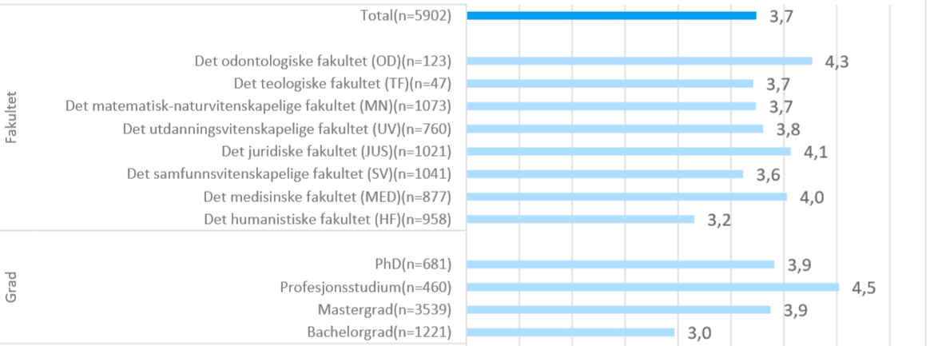
Mulighetene for å få jobb som svarer til forventningene
Tall fra 2018, MN fakultetsnivå
Fra Kandidatundersøkelsen 2018
Bachelorstudenter på MN opplever i noe større grad enn generelt på UiO at utdanningen gir mulighet til å få jobber som svarer til forventningene. Snittet er 3,5 på MN og 3,0 på UiO. På master ligger vårt snitt på 3,8, til sammenligning med UiO på 3,9.
Notes:
Det generelle bildet på MN er helt ok og vi ligger akkurat på snittet med UiO, på 3,7 totalt.
I dette spørsmålet («I hvilken grad utdanningen deres ga dem mulighet til å få jobber som svarer til forventningene deres»), har tallene gått ned fra forrige undersøkelse for UiO totalt. Nåværende gj.snitt på UiO er 3,7, mot 4,1 i 2014.
Vi har potensielt noe mer å gå på. Vi bør se mer på hvilke forventninger studentene har og hvorfor disse i så fall ikke samsvarer enda bedre til jobbforventningene.
Generelt på UiO
Kandidatene ble spurt om i hvilken grad utdanningen deres på UiO ga dem mulighet til å få jobber som svarer til forventningene deres.
Det er tydelige forskjeller mellom fakultetene, og Det odontologiske fakultet har den høyeste skåren på 4,3.
Fakultetene som følger like bak er Det juridiske fakultet og Det medisinske fakultet som har 4,1 og 4,0.
Master- og PhD-kandidatene har betydelig høyere skår (begge 3,9) enn bachelorkandidatene på 3,0.
Det er imidlertid profesjonskandidatene som har den desidert høyeste skåren med 4,5.
Aldersgruppen 40-49 år oppgir at jobbmulighetene på bakgrunn av utdanningen svarte til forventingene i større grad enn de andre aldersgruppene.
De fast ansatte har høyere skår (3,9) enn de som er ansatt i midlertidige stillinger.
Det er forskjeller mellom de midlertidig ansatte i stillinger med varighet på mer og mindre enn 6 måneder, der de i stillinger med varighet på mer enn 6 måneder har høyere skår (3,6) enn de i stillinger med varighet kortere enn 6 måneder (3,3).

Slide 43
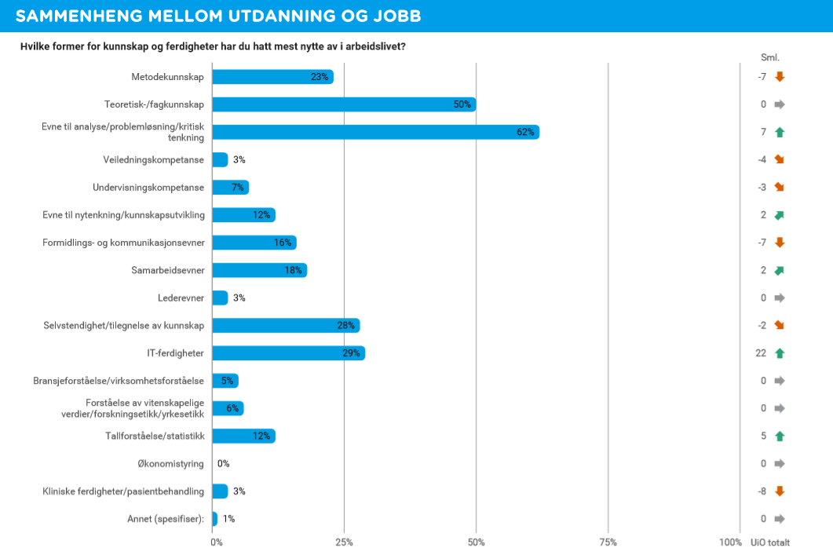
Sammenheng mellom utdanning og jobb
MN-kandidater har hatt mest nytte av følgende kvalifikasjoner i jobb:
Evne til analyse/problemløsning/kritisk tenkning (62%)
Teoretisk-/fagkunnskap
IT-ferdigheter
Selvstendighet/tilegnelse av kunnskap (28%)
Metodekunnskap (23%)
UiO-kandidater, generelt:
Over halvparten: Evne til analyse/problemløsning/kritisk tenkning
50%: Teoretisk/fagkunnskap
Selvstendighet/tilegnelse av kunnskap og metodekunnskap er valgt av henholdsvis 31 og 30 prosent av kandidatene.
Hvilke kvalifikasjoner de har hatt mest nytte av i arbeidslivet?
Tall fra Kandidatundersøkelsen 2018, MN fakultetsnivå
Notes:
Kandidatene ble spurt om hvilke kvalifikasjoner de har hatt mest nytte av i arbeidslivet, og de kunne velge inntil 3 stykker.
Tallene samsvarer med UiO-tallene, men med noen forskjeller. Generelt har UiO-kandidatene hatt minst nytte av økonomistyring og lederevner.
En høyere andel av IFI-studenter (67%) svarer at evnen til problemløsning osv. er en av ferdighetene de har hatt mest nytte av (MN-snittet er 62%).
IFI skårer lavere på selvstendighet/tilegnelse av kunnskap (21% mot 28% på fakultetet).

Slide 44
Ferdigheter ønsket av arbeidslivet
Både universitet og arbeidslivet verdsetter mest analytisk tenkning, samarbeidsevne, tilpasningsevne og fagspesifikk ferdigheter.
Universitetene verdsetter mer kritisk tenking.
Arbeidslivet verdsetter mer entreprenørskapsferdigheter og problemløsning
Hentet fra presentasjon av Anita Wold, arbeidslivskoordinator på SV. Tabellen er hentet fra regjeringens NOU 2019 om fremtidens kompetansebehov II.
Notes:
NOU 2019: 2 Fremtidige kompetansebehov II — Utfordringer for kompetansepolitikken
Last ned rapport: https://www.regjeringen.no/no/dokumenter/nou-2019-2/id2627309/sec1

Slide 45
Arbeidsoppgaver
MN-kandidatene skiller seg fra UiOs på arbeidsoppgaver
Hovedoppgaver UiO (likt som i 2014):
Rådgivning (22%)
Undervisning og pedagogisk arbeid (19%)
Saksbehandling (17%)
Hovedoppgaver MN-fakultetet:
Produktutvikling/teknologiutvikling (35%)
2014: Forskning (25%)
Forskning (22%)
2014: Programmering/systemdrift (24%)
Prosjektledelse/prosjektarbeid (19%) og Konsulentvirksomhet/utredningsarbeid (19%)
2014: Produktutvikling/teknologiutvikling (20%) og Konsulentvirksomhet/utredningsarbeid (18%)
NB! Merk at arbeidsoppgavene vil variere fra institutt.
Under er det trukket frem noen eksempler fra andre institutt (hentet fra samlet instituttrapport).
Informatikk:
Produktutvikling/teknologiutvikling (64%).
Tjenesteutvikling (32%)
Konsulentvirksomhet/utredningsarbeid (29%).
Fysisk institutt:
Produktutvikling/teknologiutvikling (36%)
Forskning (23%),
Konsulentvirksomhet/utredningsarbeid (23%).
Geofag:
Rådgivning: 28%
Prosjektledelse/prosjektarbeid (26%)
Konsulentvirksomhet/utredningsarbeid (24%)
Fra Kandidatundersøkelsen 2018
Notes:
Hovedoppgaver UiO: Rådgivning (22%), Undervisning og pedagogisk arbeid (19%), Saksbehandling (17%)
Hovedoppgaver MN-fakultetet: Produktutvikling/teknologiutvikling (35%), Forskning (22%), Prosjektledelse/prosjektarbeid (19%) og Konsulentvirksomhet/utredningsarbeid (19%)
Tall fra 2014
Hovedoppgaver, denne listen er spesiell for MN:
Forskning (25%) – høy, kun MED høyere (30%)
Programmering/systemdrift (24%) – spesiell for MN
Prosjektledelse/prosjektarbeid (21%) – høy i forhold til de andre fakultetene
Produktutvikling/teknologiutvikling (20%) – spesiell for MN
Konsulentvirksomhet/utredningsarbeid (18%) – høy – kun JUS (19%) og SV (17%) på samme nivå
Rådgiving/veiledning (17%) – relativt høy – JUS (47%), SV (27%) og UV (23%) høyere

Slide 46
Fire suksesskriterier for å få relevant jobb raskt
Studierelatert kontakt med arbeidslivet
Deltakelse i forsknings-nettverk
Var du underveis i studiene del av et forskningsnettverk eller deltok du i større forskningsprosjekter?
81% på BA og 53% på MA svarer nei
Vi ligger høyere enn UiO-snittet
Evne til å kommunisere egen kompetanse
Søke jobb før ferdig utdannet
Nesten 90 % av MN-studentene begynner å undersøke jobbmulighetene før de er ferdig med utdanningen.
58% sier de søkte 1-5 stilinger før de fikk sin første jobb. Det er 8% mer enn UiO generelt. (21% svarer 6-15).
Notes:
Kandidatundersøkelsen viser at de kandidatene som kommer raskest ut i jobb er kandidater som:
Har hatt studierelatert kontakt med arbeidslivet
Har deltatt i et forskningsnettverk
Er bedre å kommunisere sin kompetanse:
En signifikant, positiv sammenheng mellom evne til å kommunisere egen kompetanse og relevans i første jobb.
Det å benytte instituttet/ fakultetets veiledningstjenester har positiv effekt på det å kommunisere egen kompetanse.
Deltakelse i forskningsnettverk eller større forskningsprosjekter likeså.
Har startet jobbsøk før endt utdanning
Kontakt med vitenskapelige og tilfredshet:
I UiOs oppsummering påpekes det at kandidatenes egen erfaring med forsknings- og utviklingsarbeid er viktig for dem som ikke opplever tilstrekkelig kontakt med vitenskapelig ansatte når det gjelder tilfredshet med faglig utbytte.
På spørsmålet om «I hvilken grad opplevde du tilstrekkelig kontakt med vitenskapelige ansatte ved UiO?», svarer 49% på MN fakultetsnivå «i svært stor eller stor grad». (UiO-snittet er 40%). Høyest er det på master, med 55% og lavest på bachelor, med 26%.
Fra UiO sin oppsummering på UiO-nivå:
(Andre punkter som kjennetegner de som kommer raskt ut i relevant jobb)
Trekk for gruppen som «lykkes» med å få flest jobber og relevant jobb:
Har hatt større utbytte av utdanningen sammenlignet med kandidatene som har hatt en vanskeligere inngang i arbeidslivet
Tilfreds med faglig utbytte
Opplever UiO som attraktivt sammenlignet med andre institusjoner
Utdanningen gir i større grad forventet jobb
Vektlegger i større grad enn andre metodekunnskap
Andre suksessfaktorer for «vellykkede kandidater» ved UiO:
Overvekt av kandidater fra JUR, MED, OD
Flere har PhD
En større andel har hatt studierelatert kontakt med arbeidslivet
Flere har deltatt i et forskningsnettverk
Opplever i større grad tilstrekkelig kontakt med vitenskapelig ansatte
De startet jobbsøk før endt utdanning
De er bedre å kommunisere sin kompetanse
(Utenlandsopphold er irrelevant)

Slide 47
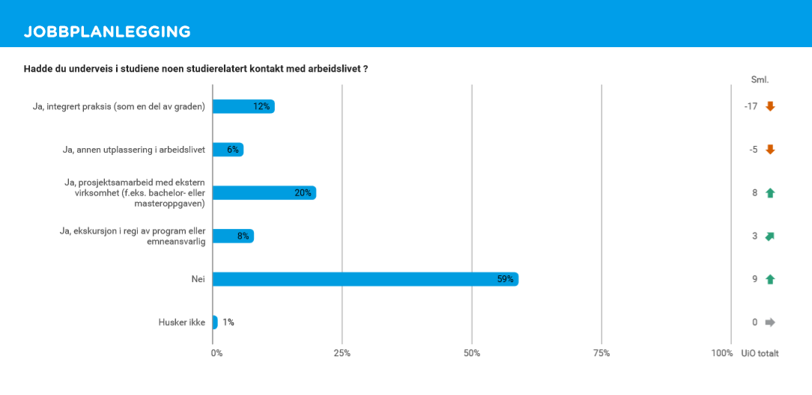
Kontakt med arbeidslivet
Kandidatundersøkelsen viser at de kandidatene som kommer raskest ut i jobb er kandidater som har hatt studierelatert kontakt med arbeidslivet
Tall fra 2018, MN fakultetsnivå
Kun 12% på MN svarer at de har hatt integrert praksis som del av graden.
Til sammenligning har HF 13%, Jus 18%, SV 21% og TF 44%.
Fra Kandidatundersøkelsen 2018
Notes:
1. Vi skal snart i gang med arbeidspraksis ved våre bachelorutdanninger – dermed blir studierelatert kontakt med arbeidslivet enda bedre. Studenter får også kontakt med næringslivet ved å skrive masteroppgaver/phd for/i samarbeid med bedrifter
3. Dette har både kandidatundersøkelsen og omverdenanalysen sagt at er viktig – her må vi fortsette med gode konkrete eksempler. Arbeidspraksisen vil også hjelpe studentene å se hvilke jobber de kan ha. Blant MNs kandidater sier bare 35 % at de har lært seg dette i løpet av studietiden. Karrieresenteret tilbyr denne kunnskapen, men kun 23 % av MN-studenter som har besvart undersøkelsen har vært innom Karrieresenteret. Her bør det gjøres en jobb på hvert studieprogram/obligatorisk. Kanskje en slags programseminar mot slutten av bachelor/master/phd?

Slide 49
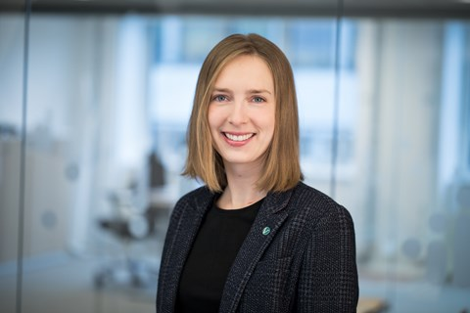
Hva sier forskning?
Stortingsmelding om praksis i utdanning kommer
Studenter må bli mer relevante for arbeidslivet. Derfor må høyere utdanning og arbeidslivet involvere seg mer med hverandre.
Samhandling med arbeidslivet i løpet av utdanningen har positiv påvirkning på:
gjennomføring av studiene.
studentene kommer lettere i jobb og får relevante jobber
gjelder særlig samarbeid som varer over tid, slik som praksis og prosjektsamarbeid.
UiO gjorde en omverdensanalyse 2017. Svarene fra aktører i privat og offentlig sektor, som kjenner UiO, støtter oppunder funnene fra kandidatundersøkelsen og forskningen.
Iselin Nybø
Forsknings- og høyere utdanningsminister
Informasjonen om forskning og stortingsmeldingen er hentet fra presentasjon av Anita Wold, arbeidslivskoordinator på SV.
Kilde: Tune, Tharan og Støren, Liv Anne (2015): Study and labour market effects of graduate students´ interaction with work organisations during education: A cohort study. Education + Training, Vol 57, No 7, Esmerald Group Publishing Ltd.
Notes:
Omverdensanalysen er et tiltak for å følge opp mål i årsplanen om forskning, utdanning og satsinger. Intervjuet aktører/personer som kjenner UiO godt, som for eksempel: Legemiddelindustrien, NRK, Oslo kommune, SNB, forskning.no, NMBU, NTNU, UiB, OsloMet, Nansen Neuroscience network, Civita, Høyre, Krf, FrP, Helse – og omsorgsdepartementet, Innovasjon Norge, Norsk studentorganisasjon, Tekna, Stortinget, Oslo Cancer Cluster,

Slide 50
Kontakt med arbeidslivet
Jeg ønsker mer arbeidslivsrettet undervisning (31%)
Hvordan kunne vi rustet deg bedre for arbeidslivets krav? (Tall fra MN-fakultetet)
Vi ønsker oppgaveløsning i samarbeid med virksomheter (BA 48%, MA 39%, PHD 28%. UiO: 28%)
Tall fra 2018, MN fakultetsnivå
Vi ønsker mer eller bedre mulighet for praksis i utdannelsen! (BA 47%, MA 33%. UiO: 41%)
Jeg ønsker flere valgfag som retter seg direkte mot arbeidslivet (25%)
Jeg ønsker bedre veiledning om mulighetene i arbeidsmarkedet (26%)
- Og mer kontakt med vitenskapelig ansatte (17%)
Gunnar, masterstudent
Shira, PHD
Pia, bachelorstudent
Notes:
Både våre bachelor-og masterstudentene mener praksis i utdanningen og oppgaveløsning i samarbeid med virksomheter er de to viktigste punktene for å ruste dem til arbeidslivets krav.
Vi er likevel fakultetet med den største andelen kandidater som oppgir at de har hatt prosjektsamarbeid med ekstern virksomhet, med 20%. Tett etterfulgt av Det samfunnsvitenskapelige fakultet, med 15%.
Tiltak:
Vi har startet praksisemner! Er det annet vi kan trekke frem?
PHD: Fakultetet har utviklet et 2-dagersseminar som har som mål å gi deltakerne verktøy innsikt i fremtidige karrieremuligheter.
Fakultetet har startet PhD Breakfast Club med workshoper som har tema og fokus på kartlegging av egne kompetanser og karriereplanlegging.
I 2019 etablerte fakultetet et karriereutviklingsprogram for phd- kandidater.
UiO-tall: Hvordan kunne vi rustet deg bedre for arbeidslivets krav?
Mer eller bedre muligheter for praksis i utdannelsen (41%)
Oppgaveløsning i samarbeid med virksomheter (28%)
Mer arbeidslivsrettet undervisning (24%)

Slide 51
Kontakt med arbeidslivet
Jeg ønsker mer arbeidslivsrettet undervisning (31%)
Hvordan kunne vi rustet deg bedre for arbeidslivets krav? (Tall fra MN-fakultetet)
Kandidatundersøkelsen på UiO-nivå viser at
en større andel av de arbeidssøkende ikke har hatt studierelatert kontakt med arbeidslivet.
Det viser viktigheten av praksis!
Vi ønsker oppgaveløsning i samarbeid med virksomheter (BA 48%, MA 39%, PHD 28%. UiO: 28%)
Tall fra 2018, MN fakultetsnivå
Vi ønsker mer eller bedre mulighet for praksis i utdannelsen! (BA 47%, MA 33%. UiO: 41%)
Jeg ønsker flere valgfag som retter seg direkte mot arbeidslivet (25%)
Jeg ønsker bedre veiledning om mulighetene i arbeidsmarkedet (26%)
- Og mer kontakt med vitenskapelig ansatte (17%)
Gunnar, masterstudent
Shira, PHD
Pia, bachelorstudent

Slide 52
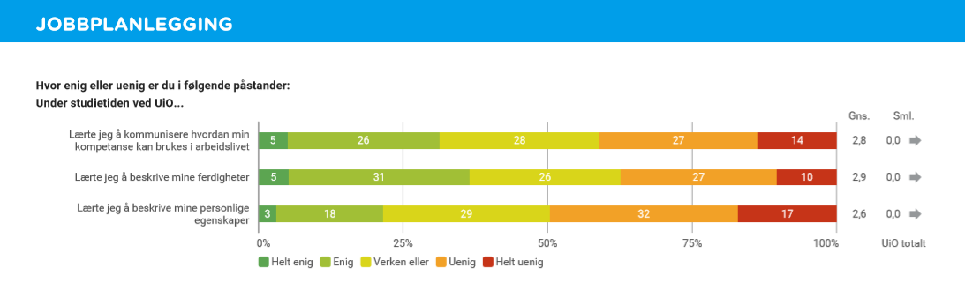
Evne til å kommunisere egen kompetanse
Kandidatundersøkelsen viser at de kandidatene som kommer raskest ut i jobb er kandidater som er bedre å kommunisere sin kompetanse
Tall fra 2018, MN fakultetsnivå
Kun 35% svarer at de lærte seg å kommunisere hvordan deres kompetanse kan brukes i arbeidslivet.
Halvparten er uenig eller helt uenig i at de har lært å formidle sin kompetanse, ferdigheter og personlige egenskaper.
Notes:
UiO-funn:
En signifikant, positiv sammenheng mellom evne til å kommunisere egen kompetanse og relevans i første jobb.
Det å benytte instituttet/ fakultetets veiledningstjenester har positiv effekt på det å kommunisere egen kompetanse.
Deltakelse i forskningsnettverk eller større forskningsprosjekter likeså.
Generelle UiO-tall:
På spørsmålet om hvor enig eller uenig kandidatene var i påstanden om at de lærte å kommunisere hvordan kompetansen deres kunne brukes i arbeidslivet, er den totale gjennomsnittsskåren 2,8 på en fempunktsskala.
Det er profesjonskandidatene som har den høyeste skåren med 3,4, og masterkandidatene følger like bak med 2,9.
PhD-kandidatene har en skår på 2,7, mens bachelorkandidatenes gjennomsnittsskår er på 2,5 og altså lavest.
Når det kommer til å lære og beskrive sine personlige egenskaper, er det totale gjennomsnittet på 2,6. Her er det ingen forskjell mellom PhD- og masterkandidatene som begge har et gjennomsnitt på 2,6. Profesjonskandidatene har det desidert høyeste gjennomsnittet med 3,0. Bachelorkandidatene kommer ut litt lavere med et gjennomsnitt på 2,4.
MN-fakultetet
NB. Eksempel: Systematisk arbeid på geofag Geofagutdanningen har søkt om en SFU i Norge. Gjennom søknadsprosessen har de jobbet systematisk (og forskningstilnærmet) om spørsmål vedrørende utdanningen. De er i gang med å bygge opp et didaktisk miljø på instituttet – som de håper får innvirker på studiene etter hvert, både det faglige innholdet og den generiske kompetansen.

Slide 53
Generelt for UiO-kandidater finnes det en tydelig sammenheng mellom kandidatenes egen vurdering av kompetanse og hvorvidt første jobb var relevant. Dermed kan det se ut til at det er slik at kandidater som mestrer disse egenskapene i større grad, får en relevant, første jobb etter endt utdanning.

Slide 54
Evne til å kommunisere egen kompetanse: veiledning
Fra Kandidatundersøkelsen 2018
På MN
51% svarte at de ikke hadde behov for studieveiledningstilbudet på fakultetet/institutt og 36% kjente ikke til det.
64 % svarer at de ikke hadde behov for Karrieresenterets tilbud og 24% at de ikke kjente til det.
På UiO
Av de som ikke benyttet veiledningstilbudet, svarte 45 % at de ikke hadde behov for tilbudet og 38% at de ikke kjente til det
Notes:
Generelt på UiO:
Av de som ikke benyttet UiOs veiledningstilbud (n=4881) svarer 45 % at de ikke hadde behov for tilbudet og 38% at de ikke kjente til det.
NB: På spørsmål om veiledningstilbud underveis i studietiden ved UiO, er det viktig å påpeke at dette er nok tenkt i karrieresammenheng.
MN-fakultetet:
51% av respondentene på MN-fakultetet at de ikke hadde behov for studieveiledningstilbudet på fakultetet/institutt og 36% kjente ikke til det.
64 % svarer at de ikke hadde behov for Karrieresenterets tilbud og 24% at de ikke kjente til det.
Kun 35% av respondentene svarer at de lærte seg å kommunisere hvordan deres kompetanse kan brukes i arbeidslivet.

Slide 55
Evne til å kommunisere egen kompetanse: veiledning
Fra Kandidatundersøkelsen 2018
Innføring av ForVei
Dette ble startet i 2011, for fullt rullet ut i 2014. Vi antar derfor at antallet som har benyttet veiledningstilbudet på inst/fak vil være mye høyere i dag.
ForVei veileder alene rundt 40% av studentene i løpet av studietiden på MN.
Ca. 3000 samtaler med studenter siden 2012, mellom 300 og 400 samtaler per semester.
ForVei-samtalene er ikke ment som, og oppfattes nok ikke som karriereveiledning. Samtalene har likevel elementer som handler mye om bevisstgjøring og refleksjon rundt jobb og karriere.

Slide 56
Oppsummert Kandidatundersøkelsen 2018
MN-fakultetet gjør mye riktig
Utdanningen studentene får ved MN er relevant i arbeidslivet etterpå, men kunne vært mer relevant!
Studentene trenger hjelp til å «selge seg inn», konkretisere relevante yrkesveier og forklare sin kompetanse
Studentene må vite mer om veiledningstilbudene våre. Hvorfor de er viktige og relevante, og hvordan de kan benytte seg av dem.
Mer arbeidspraksis og andre tiltak for samarbeid med næringslivet vil være et viktig tiltak for å gjøre det enda bedre i årene som kommer
Notes:
DETTE KAN VI FØLGE OPP
Se hvordan vi kan styrke de eksisterende tilbudene: Veiledning, Karrierekurs, ForVei. Ha et tettere samarbeid med Karrieresenteret og bedre profileringen og kommunikasjon rundt tilbudene våre. Synliggjøre karriereintervjuene bedre!
Jobbe med «RealKarriere», hvor studenter og potensielle arbeidsgivere møtes. Generelt tilrettelegge for andre arenaer hvor studenter kan samarbeide/ha kontakt med arbeidslivet.
Trene/bevisstgjøre veiledere og ansatte på å kommunisere ulike karriereperspektiver til studentene under hele studieløpet. Få studentene til å forstå hvorfor dette er viktig. (Inngå i introseminaret for masterstudenter og på programseminaret for bachelor).
Jobbe videre med målene for InterAct: At studentene skal bli kjent med seg selv og egen kompetanse. Dette kan i enda større grad integreres inn i utdanningen.

